Slide 1

Projet d’Algorithmique Avancée
BOUZOURINE Hichem 21319982
MAOUCHE Mounir 21315128

Slide 2
Echauffement

Slide 3
Structure des clés
Prédicat Inf:
Prédicat Sup:
101011 ………….01
111111 ………….10
100011 ………….11
001001 ………….00
32 Bits
Compare deux clés de 128 bits en convertissant en valeurs non signées et en comparant les entiers 32 bits pour déterminer si la première clé est strictement inférieure à la seconde.
Renvoie false dès qu'elle détecte une différence au niveau d'un bit, indiquant ainsi que les clés ne sont pas égales, sinon elle retourne true.

Slide 4
Tas min

Slide 5
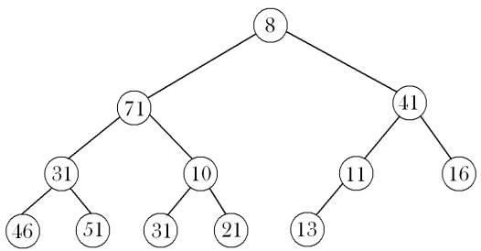
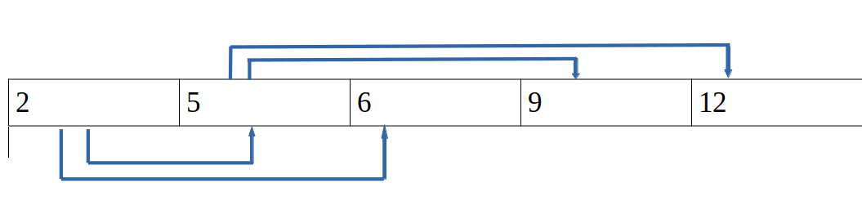
Tas sur Arbre
Tas sur Tableau
Représenté avec des Noeuds contentant une Clé128 et 2 descendants.
Représenté avec un tableau de Clés128 bits,
Fonctions implémentées:
SupprMin
Ajout
AjoutsIteratifs

Slide 6
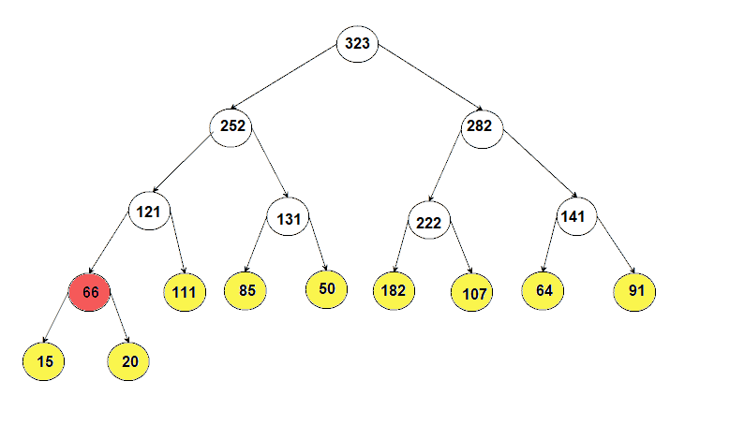
Fonction Construction
323 | 252 | 282 | 121 | 131 | 222 | 141 | 66 | 111 | 85 | 50 | 182 | 107 | 64 | 91 | 15 | 20
323 | 252 | 282 | 121 | 131 | 222 | 141 | 15 | 111 | 85 | 50 | 182 | 107 | 64 | 91 | 66 | 20
323 | 252 | 282 | 121 | 131 | 222 | 64 | 15 | 111 | 85 | 50 | 182 | 107 | 141 | 91 | 66 | 20
323 | 252 | 282 | 121 | 131 | 107 | 141 | 15 | 111 | 85 | 50 | 182 | 222 | 64 | 91 | 66 | 20

Slide 7
Fonction Union
Récupérer la liste des éléments des deux Tas.
Insérer dans un “Set”.
Utiliser la fonction Construction pour obtenir l’union optimisé

Slide 8
Complexité
SupprMin: Θ(log (n))
Ajout: Θ(log (n))
AjoutsItératifs: Θ(n.log (n))
Chercher la valeur la plus à droite dans le dernier niveau d’un arbre log(n).
Rétablir l’ordre d’infériorité à partir de la racine, aussi (log n)
Identifier la position d’insertion pour une nouvelle valeur dans un arbre binaire équilibré log(n).
ajuster l’arbre pour maintenir sa structure correcte (les remontées), (log n) opérations.
Appel de la fonction ‘Ajout’ n fois:

Slide 9
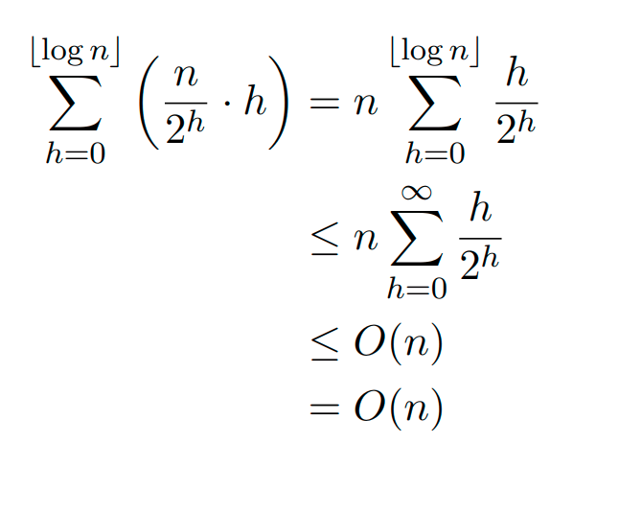
Complexité
Construction: Θ(n)
Union: Θ(n + m)
2 tas de taille n et m. On parcourt chacun en une complexité de Θ(n) et Θ(m).
construire la liste des élément (sans doublons) en complexité de Θ(n + m)
avec la fonction construction, puisqu'elle est linéaire, la complexité finale sera en Θ(n + m)

Slide 10
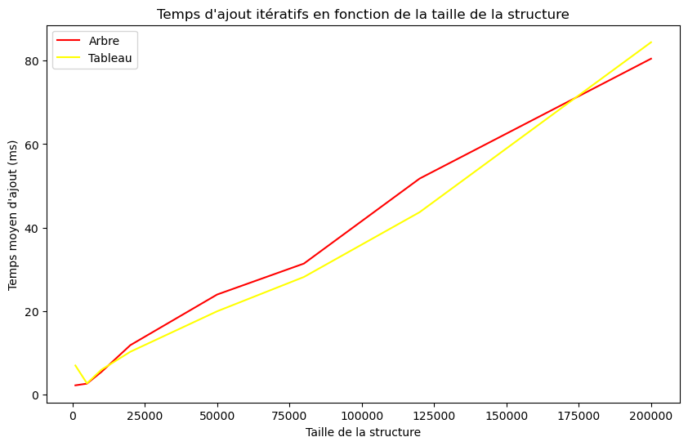
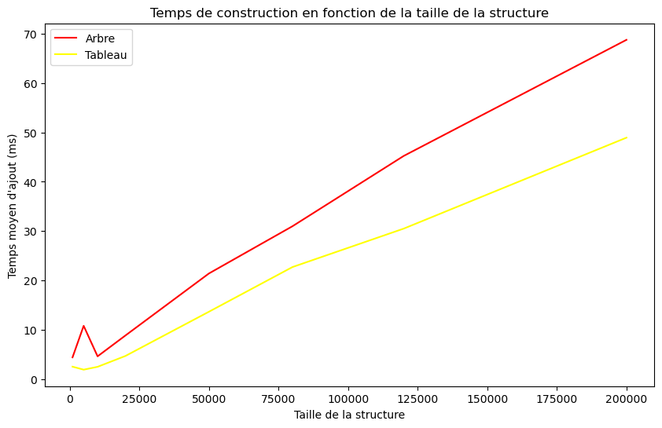
Représentation Graphique de la complexité
AjoutsIteratifs
Construction

Slide 11
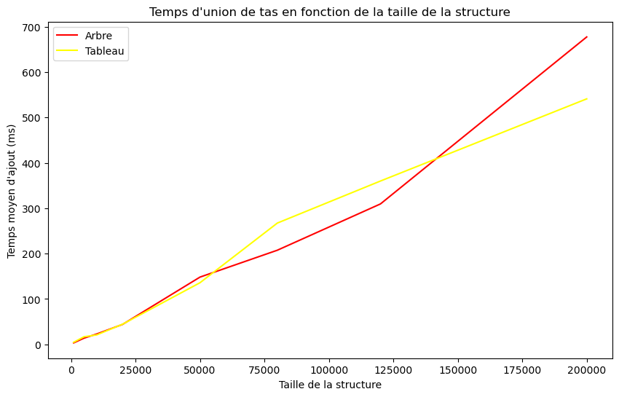
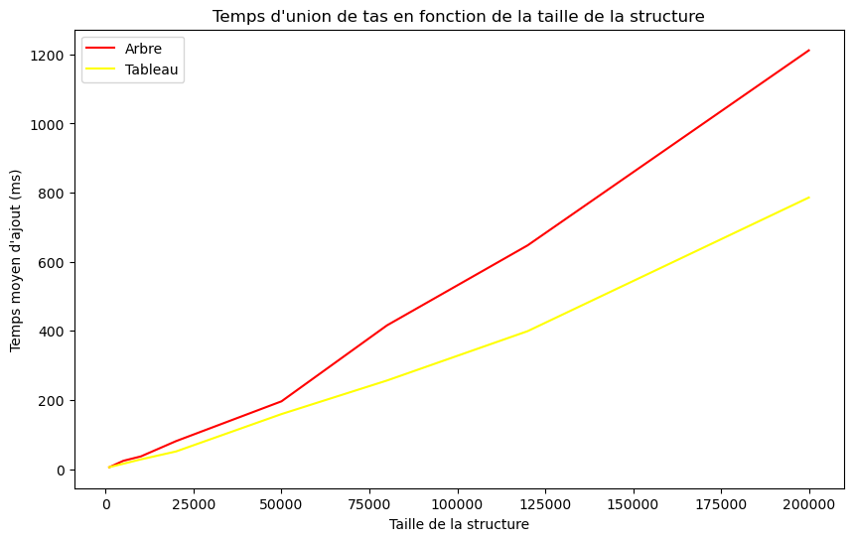
Représentation Graphique de la complexité
Union

Slide 12
Files binomiales

Slide 13
Files Binomiales
Suite de Tournois Binomiaux de taille décroissante. Elle possède les primitives:
— union : Fait l’union de 2 tournoi binomial de même taille.
— décapite : Renvoie la file binomiale obtenue en supprimant la racine du tournoi binomial
— file : Renvoie la file binomiale réduite au tournoi binomial courant
— getFils : Renvoie le fils présent à l’indice donnée en paramètre

Slide 14
Files Binomiales
Fonction implémentées:
Union: dans l’union de deux files binomiales il faut regarder est-ce qu’on a un retenu ou non, puis on applique l’algorithme qui se trouve dans le cours.
Ajout: Pour faire l’ajout dans les files binomiales, on se base sur l’union de la file avec un tournoi binomiale.
SupprMin: on se base aussi sur l’union, car on va supprimer un élément et on retourne la file sans cet tournois.

Slide 15
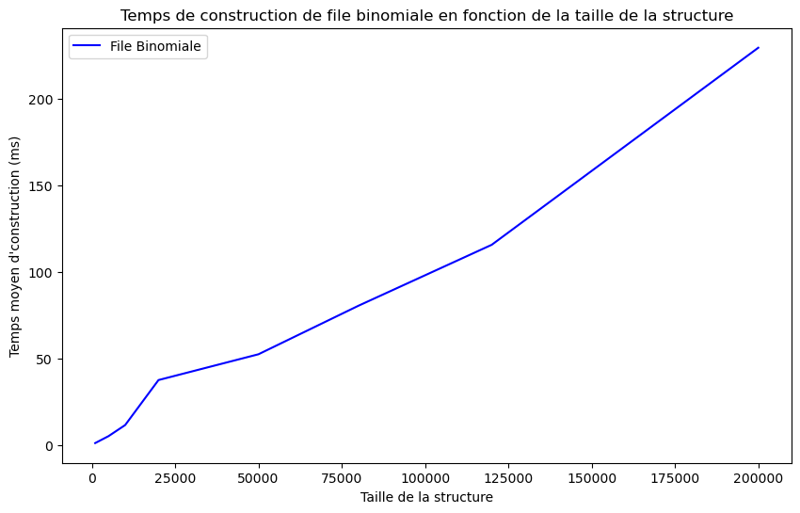
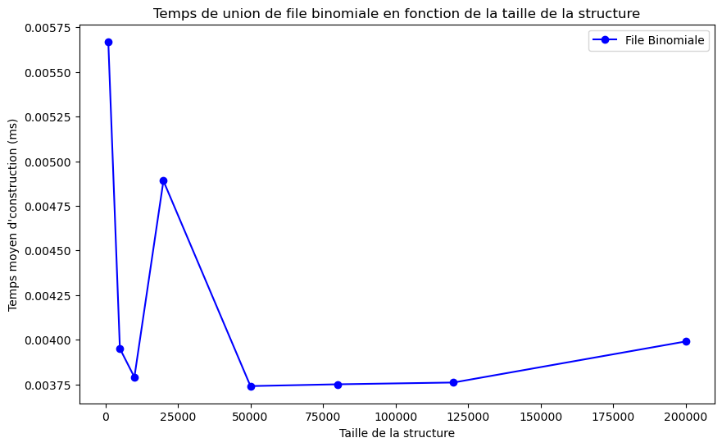
Représentation Graphique de la complexité
Construction
Union

Slide 16
Hachage MD5

Slide 17
Présentation:
MD5 est une méthode de hachage cryptographique qui permet de chiffrer un message sur code unique et de taille réduite (128 bits) tout en minimisant les collisions.
MD5 calcule l’empreinte numérique d’un fichier et opère de la manière suivante:

Slide 18
Principe du hachage MD5
Prétraitement :
Initialisation
Ajouter un padding au message original pour avoir une longueur = 512*k - 64
Un bloc final de 64 bits est ajouté pour stocker la longueur originale du message avant le padding.
-> On se retrouve avec un message de longueur multiple de 512
Initialiser 4 registres A,B,C,D de 32 bits chacun avec des constantes spécifiques.

Slide 19
Traitement:
Finalisation
Chaque bloc de 512 bits est traité à travers une série de 64 étapes itératives, en utilisant des fonctions non linéaires, des opérations de décalage, de "ou exclusif", et des additions modulo 2^32 pour mélanger les bits du message.
Les variables A, B, C, et D sont mises à jour à chaque étape du traitement du bloc en fonction des résultats intermédiaires.
La valeur de hachage finale est obtenue en concaténant les valeurs finales des variables A, B, C, et D.

Slide 20
Arbre de recherche

Slide 21
L’arbre AVL est adéquat car :
Il Garantit que pour chaque sous-arbre, la différence de profondeur de ses fils est au plus de 1.
-> Profondeur maximale d’une feuille = hauteur de l’arbre = log n
-> Recherche d’une valeur dans l’arbre en O(log n) comparaisons

Slide 22
Etude expérimentales
Données de l’oeuvre de Shakespeare

Slide 23
Collisions
Après avoir utiliser le Hachage MD5 sur les données de Shakespear, on remarque qu’il y a pas de collision dans les mots, car la probabilité de trouver 2 mots en collision en utilisant le hachage MD5 est 1.47*10⁻²⁹

Slide 24
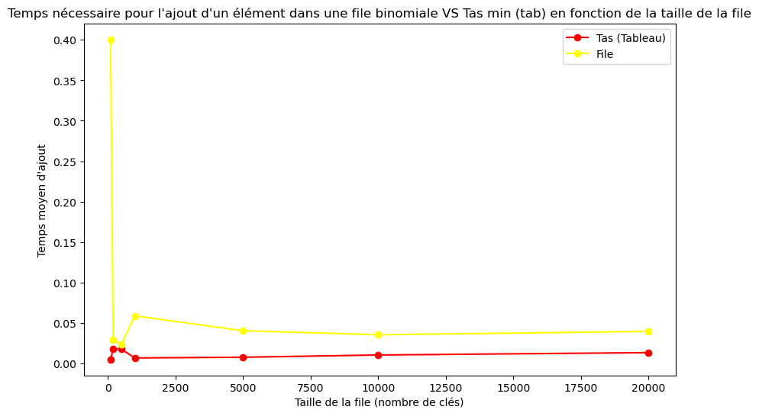
Evaluation de l’ajout

Slide 25
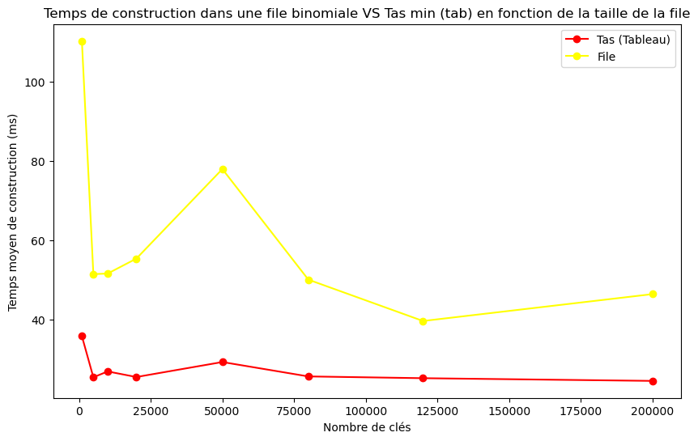
Evaluation de la Construction

Slide 26
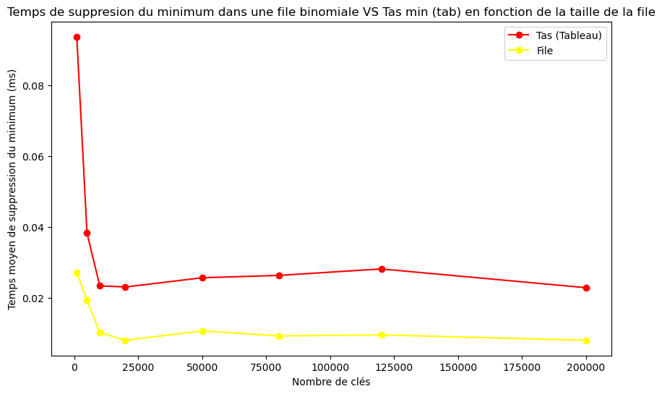
Evaluation de la suppression du minimum

Slide 27
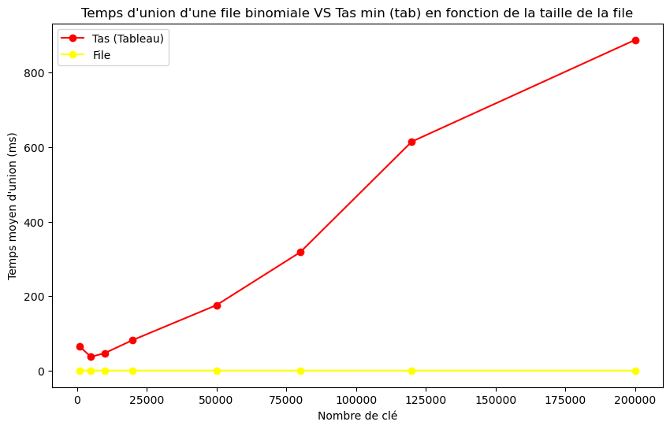
Evaluation de l’Union

